Slide 1
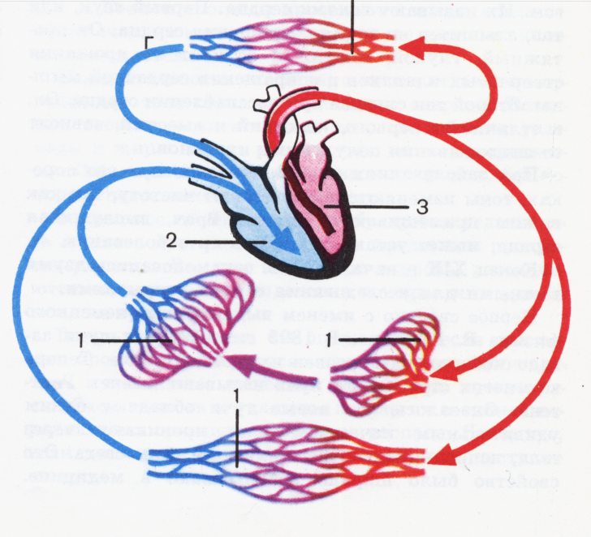
ДВИЖЕНИЕ КРОВИ ПО СОСУДАМ

Slide 2
Цель
Формирование новых понятий: кровяное давление, пульс
Выяснить: причины движения крови и её перераспределение в организме

Slide 3
РЕЧЕВАЯ ЗАРЯДКА
ТОНОМЕТР
РАЗНОСТЬ ДАВЛЕНИЯ
ПУЛЬСИРУЮЩИЙ ЗВУК
АРТЕРИЯ

Slide 4
Проверка знаний
1. Кровь, межклеточное вещество и лимфа образуют - …
2. Жидкая соединительная ткань - …
3. Безъядерные форменные элементы крови, содержащие гемоглобин,-
4. Состояние организма, при котором в крови уменьшается количество эритроцитов либо содержание гемоглобина в них, - …
5. Человек, дающий свою кровь для переливания, - …
6. Защитная реакция организма, например, против инфекций - …
7. Способность организмов защищать себя от болезнетворных микробов и вирусов - …
8. Культура ослабленных или убитых микробов, вводимых в организм человека, - …
9. К органам кровообращения относятся - …
10. Сосуды, по которым кровь течет от сердца - …
11. Мельчайшие кровеносные сосуды, в которых происходит обмен веществ между кровью и тканями - …
12. Путь крови от левого желудочка до правого предсердия - …

Slide 5
Известно, что за сутки у человека заменяется
около 25000 миллиграмм крови.
Сколько крови образуется за 70 лет?

Slide 6
Причины движения крови по сосудам
Работа сердца.
Разность давления крови в сосудах.
Наличие клапанов в венах.
Сокращение близлежащих скелетных мышц.
Разность давления в грудной и брюшной полостях при вдохе.

Slide 7
Сердце - насос
Систола - (сокращение)
Диастола - (расслабление)

Slide 8
Скорость движения крови
В аорте 50 см/с
В полых венах 25 см/с
В капиллярах 0,05 мм/с

Slide 9
Кровяное давление – это давление крови на стенки кровеносных сосудов и камер сердца, возникающее в результате сокращения сердца и сопротивления сосудов.
Кровяное давление наиболее высоко в аорте; по мере продвижения крови по сосудам оно постепенно уменьшается.
Артериальный пульс – ритмическое колебание стенки артерии в период сокращения желудочков сердца.
Каждый удар пульса соответствует одному сердечному сокращению.

Slide 10
Кровяное давление
Артериальное давление зависит от многих факторов:
времени суток,
психологического состояния человека (при стрессе давление повышается),
приёма различных стимулирующих веществ (кофе, чай, амфитамины повышают давление) или медикаментов.

Slide 11
Пульс
На частоту пульса влияет рост (чем выше рост, тем меньше количество сердечных сокращений в минуту),
возраст
пол (у мужчин пульс ниже, чем у женщин),
натренированность организма (при постоянной активной физической нагрузке пульс в состоянии покоя уменьшается)

Slide 12
Пульс
Частота пульса зависит от возраста:
* Ребенок в теле матери – 160 ударов в минуту
* Ребенок после рождения – 140
* От рождения до года – 130
* От года до двух лет – 100
* От трех до семи лет – 95
* От 8 до 14 лет – 80
* Средний возраст – 72
* Преклонный возраст – 65
* При болезни – 120
* Время смерти – 160

Slide 13
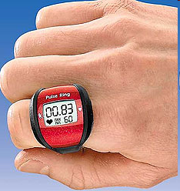
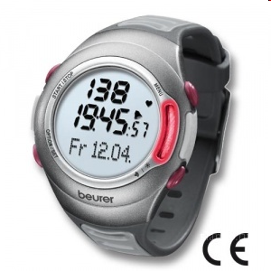
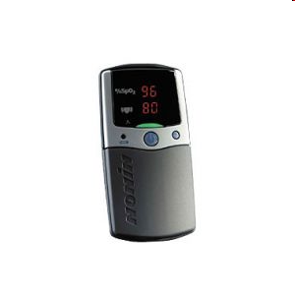
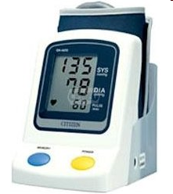
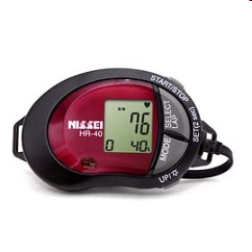
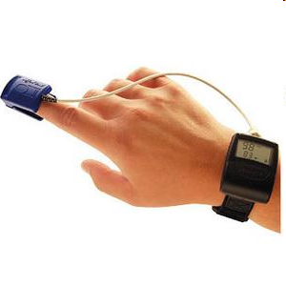
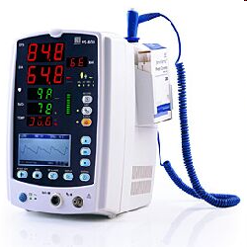
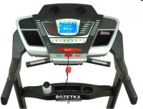
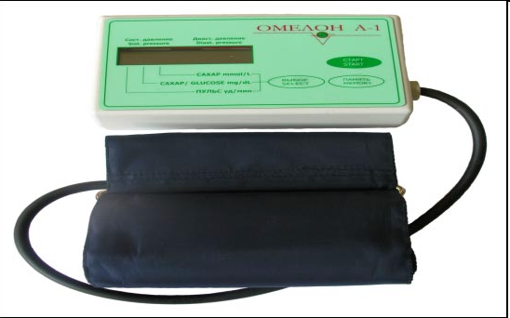
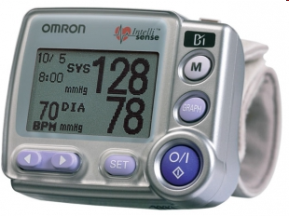
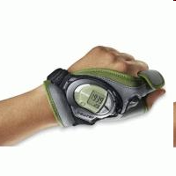
Приборы для измерения пульса

Slide 14
Функциональная сердечно-сосудистая проба:
ЧСС в состоянии покоя –
ЧСС после физической нагрузки:
1 мин –
2 мин –
3 мин –
4 мин –
График динамики ЧСС
ЧСС
Если ЧСС увеличилась меньше,
чем на 1/3, - результаты хорошие,
если больше – то плохие
90
80
70
60
50
40
30
20
10
1 2 3 4 5
Время (мин)

Slide 15
Артериальное
давление крови
Верхнее
Соответствует систолическому
(110 – 125 мм.рт.ст.)
Нижнее
Соответствует диастолическому
(60 – 80 мм.рт.ст.)

Slide 16
Нарушения артериального давления
Гипертония
Гипотония

Slide 17
Распределение крови в организме
Мышцы – 25%
Почки - 25%
Кишечник – 15%
Печень – 10%
Мозг – 8%
Сосуды сердца – 4%
Легкие и другие органы – 13%.

Slide 18
Домашнее задание
Стр. 108 – 110, читать

Slide 19
Рефлексия
1.На уроке я работал...
2.Своей работой на уроке я…
3.Урок для меня показался…
4.За урок я…
5.Мое настроение…
6.Материал урока мне был…
7.Домашнее задание мне кажется…
активно / пассивно
доволен / не доволен
коротким / длинным
не устал / устал
стало лучше / стало хуже
понятен / не понятен полезен / бесполезен интересен / скучен
легким / трудным интересно / не интересно

